Slide 1
List자료구조

Slide 2
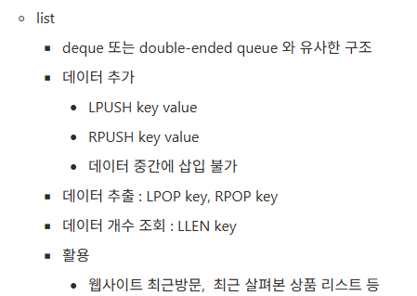
List 자료 구조 개요

Slide 3
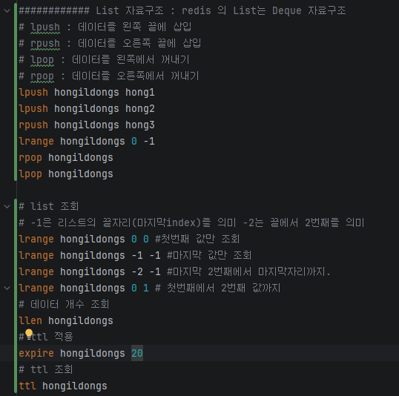
List 자료구조 조작 명령어
pop 명령어는 대기열 시스템에서 주로 사용되는 명령어다.

Slide 4
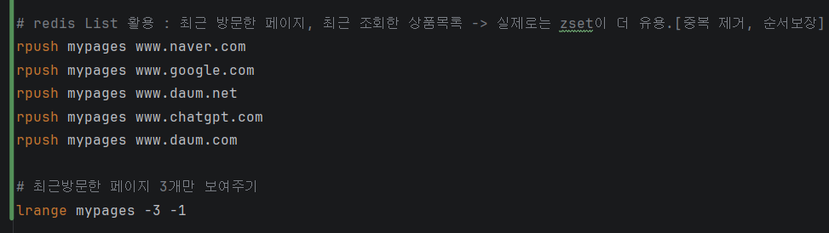
Redis List 활용 : 최근 방문한 페이지, 최근 조회한 상품목록
최근 방문 1
rpush 를 통해 최근 방문 url을 쌓아나간다.
lrange -3 -1 을 통해 최근 방문한 url 3개를 가져올수 있다.
※ 실무에서는 zset 을 더 많이 사용한다.
이유: 순서를 보장하며, 중복을 방지한다.
최근 방문 1
최근 방문 2
…..
최근 방문 1
최근 방문 2
최근 방문 3
최근 방문 4
최근 방문 5

